Slide 1
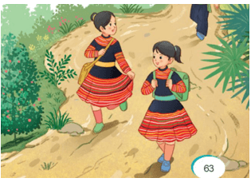



Tiếng Việt
Đọc
Bài 15: Gặt chữ trên non
Nhiệt liệt chào mừng quý thầy cô về dự giờ lớp 4 A

Slide 2

KHỞI ĐỘNG
Múa, hát bài: Đi học xa
Những từ ngữ chỉ cảm xúc của cún trong bài Chân trời cuối phố ?

Slide 3
KHỞI ĐỘNG
Những từ ngữ chỉ cảm xúc của cún: tò mò, bực mình, mừng rỡ?

Slide 4


Slide 5
Tiếng Việt
Đọc
Bái 15: Gặt chữ trên non (trang 63)
(Bích Ngọc)
Luyện đọc
Tìm hiểu bài
- Từ khó:
- Câu, giọng đọc:

Slide 6


KHÁM PHÁ

Slide 7
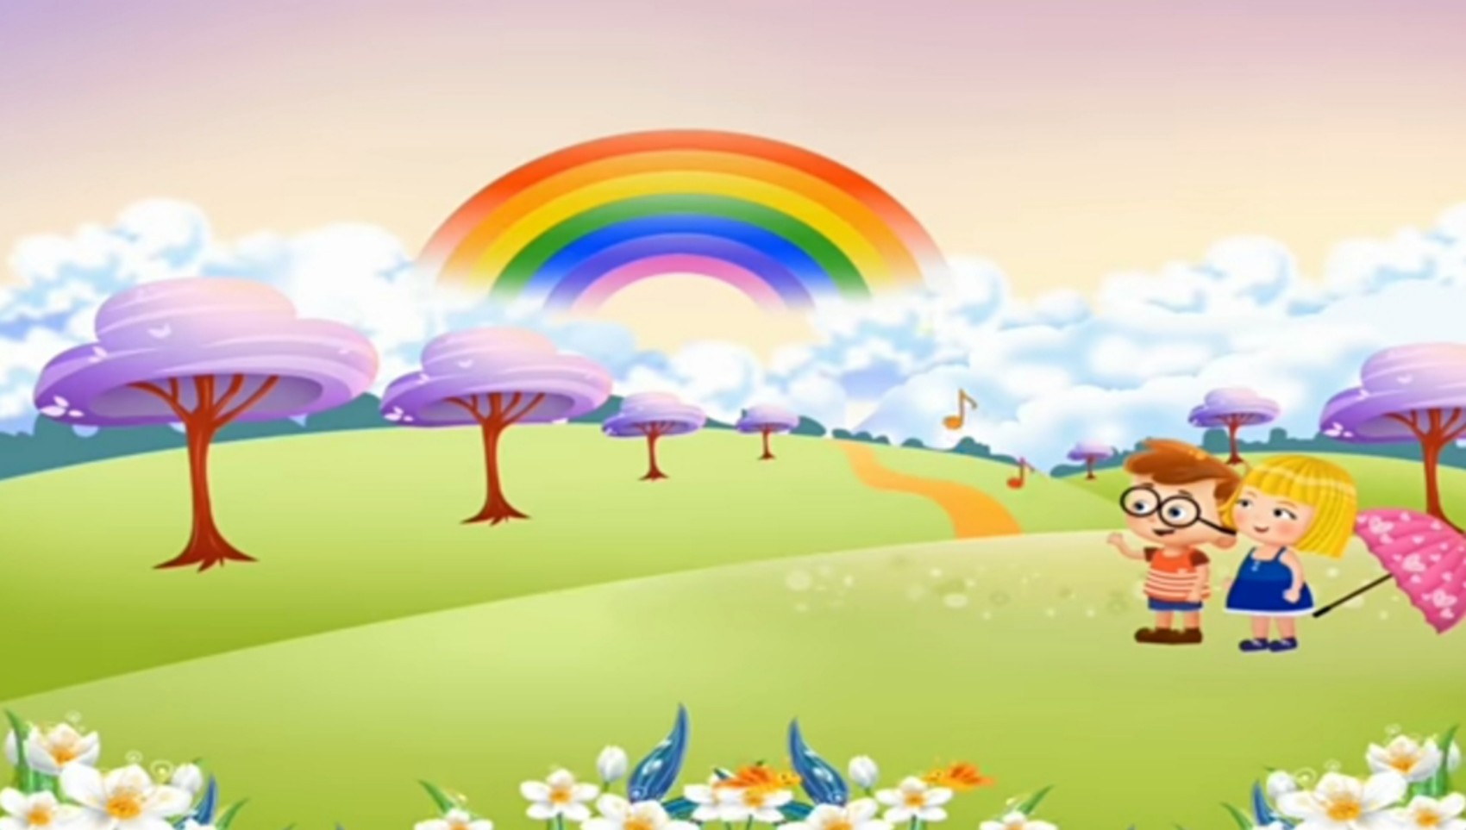

Chặng 1
Luyện đọc thành tiếng

Slide 8




Slide 9

Tiếng Việt
Đọc
Bái 15: Chân trời cuối phố (trang 63)

Slide 10
GẶT CHỮ TRÊN NON
Bình minh vừa tỉnh giấc
Nắng nhuộm hồng núi xanh
Tiếng trống rung vách đá
Giục đôi chân bước nhanh.
Bóng em nhoà bóng núi
Hun hút mấy thung sâu
Gió đưa theo tiếng sáo
La đà trên tán lau.
Em đi tìm cái chữ
Vượt suối lại băng rừng
Đường xa chân có mỏi
Chữ vẫn gùi trên lưng.
Cái chữ rơi xuống nương
Mùa cho bông trĩu hạt
Cái chữ bay lên ngàn
Rừng ríu ran chim hát.
Càng đi chân càng vững
Lớp học ngang lưng đồi
Mắt em như sao sáng
Gặt chữ trên đỉnh trời!
(Bích Ngọc)

Slide 11

Chia khổ thơ
Khổ thơ 1: Bình minh … bước nhanh.
Khổ thơ 2: Bóng em … tán lau.
Khổ thơ 3: Em đi tìm … trên lưng.
Khổ thơ 4: Cái chữ … chim hát.
Khổ thơ 5: Càng đi … đỉnh trời.

Slide 12
Đọc nối tiếp khổ thơ
Khổ thơ 1: Bình minh … bước nhanh.
Khổ thơ 2: Bóng em … tán lau.
Khổ thơ 3: Em đi tìm … trên lưng.
Khổ thơ 4: Cái chữ … chim hát.
Khổ thơ 5: Càng đi … đỉnh trời.
* Nhận xét bạn đọc bài

Slide 13
Tiếng Việt
Đọc
Bái 15: Gặt chữ trên non (trang 63)
(Bích Ngọc)
Luyện đọc
Tìm hiểu bài
- Từ khó:
- Câu, giọng đọc:

Slide 14
Tiếng Việt
Đọc
Bái 15: Gặt chữ trên non (trang 63)
(Bích Ngọc)
Luyện đọc
Tìm hiểu bài
- Từ khó: Cuối, nhuộm, rơi xuống.
- Câu, giọng đọc:

Slide 15
GẶT CHỮ TRÊN NON
Bình minh vừa tỉnh giấc
Nắng nhuộm hồng núi xanh
Tiếng trống rung vách đá
Giục đôi chân bước nhanh.
Bóng em nhoà bóng núi
Hun hút mấy thung sâu
Gió đưa theo tiếng sáo
La đà trên tán lau.
Em đi tìm cái chữ
Vượt suối lại băng rừng
Đường xa chân có mỏi
Chữ vẫn gùi trên lưng.
Cái chữ rơi xuống nương
Mùa cho bông trĩu hạt
Cái chữ bay lên ngàn
Rừng ríu ran chim hát.
Càng đi chân càng vững
Lớp học ngang lưng đồi
Mắt em như sao sáng
Gặt chữ trên đỉnh trời!
(Bích Ngọc)

Slide 16




Luyện đọc trong nhóm
Yêu cầu
Phân công đọc theo đoạn.
Tất cả thành viên đều đọc.
Giải nghĩa từ cùng nhau.
Tiêu chí đánh giá
Đọc đúng.
Đọc to, rõ.
Đọc ngắt, nghỉ đúng chỗ.

Slide 17


Luyện đọc trước lớp
2 nhóm thi đọc. Các nhóm khác theo dõi, nhận xét
Tiêu chí đánh giá
Đọc đúng.
Đọc to, rõ.
Đọc ngắt, nghỉ đúng chỗ.

Slide 18
Tiếng Việt
Đọc
Bái 15: Gặt chữ trên non (trang 63)
(Bích Ngọc)
Luyện đọc
Tìm hiểu bài
- Từ khó: Cuối, nhuộm, rơi xuống.
- Câu, giọng đọc:

Slide 19
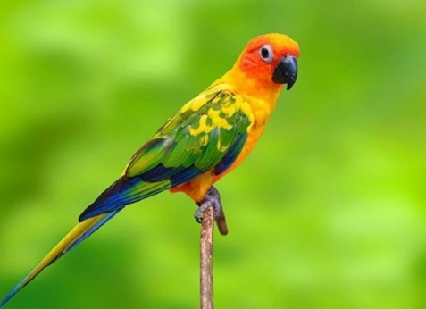

Chặng 2
Luyện
đọc hiểu

Slide 20
Tiếng Việt
Đọc
Bái 15: Gặt chữ trên non (trang 63)
(Bích Ngọc)
Câu 1: Bài thơ viết về các bạn nhỏ ở đâu? Những cảnh vật nào giúp em biết điều đó?
- Bài thơ viết về các bạn nhỏ ở trên vùng cao.
- Những cảnh vật giúp em nhận biết điều đó là:
+ Nắng nhuộm hồng núi xanh/ Tiếng trống rung vách đá
+ Bóng em nhòa bóng núi/ Hun hút mấy thung sâu
+ Vượt suối lại băng rừng
+ Lớp học ngang lưng đồi

Slide 21
Tiếng Việt
Đọc
Bái 15: Gặt chữ trên non (trang 63)
(Bích Ngọc)
Luyện đọc
Tìm hiểu bài
- Từ khó: Cuối, nhuộm, rơi xuống.
Bình minh
- Câu, giọng đọc:

Slide 22

Hình ảnh: Bình minh (Rạng đông hay bình minh (hừng đông) xảy ra trước khi Mặt Trời mọc, là thời điểm lúc bắt đầu chạng vạng buổi sáng.)

Slide 23
Tiếng Việt
Đọc
Bái 15: Gặt chữ trên non (trang 63)
(Bích Ngọc)
Luyện đọc
Tìm hiểu bài
- Từ khó: Cuối, nhuộm, rơi xuống.
Bình minh, thung
- Câu, giọng đọc:

Slide 24
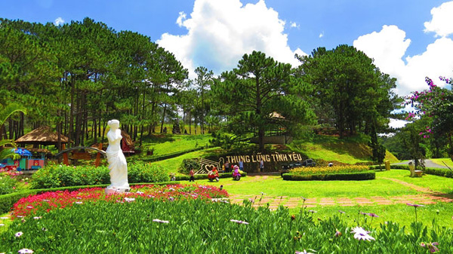
Hình ảnh: Thung lũng Tình yêu ở Đà Lạt
Thung (thung lũng): Dải đất trũng, thấp giữa các sườn (dãy) núi.

Slide 25
Tiếng Việt
Đọc
Bái 15: Gặt chữ trên non (trang 63)
(Bích Ngọc)
Luyện đọc
Tìm hiểu bài
- Từ khó: Cuối, nhuộm, rơi xuống.
Bình minh, thung, thung sâu
- Câu, giọng đọc:

Slide 26
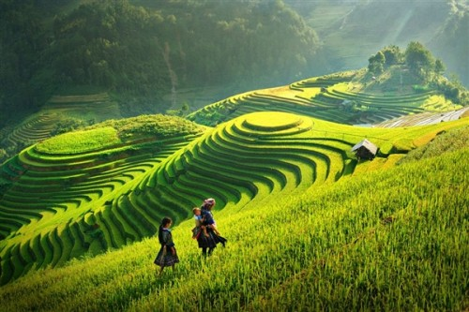
Hình ảnh: Ruộng bậc thang
Thung sâu: Dải đất trũng, thấp, sâu giữa các sườn (dãy) núi.

Slide 27
Tiếng Việt
Đọc
Bái 15: Gặt chữ trên non (trang 63)
(Bích Ngọc)
Luyện đọc
Tìm hiểu bài
- Từ khó: Cuối, nhuộm, rơi xuống.
- Bình minh, thung, thung sâu
- Ý 1: Bài thơ viết về các bạn nhỏ ở trên vùng cao.
- Câu, giọng đọc:

Slide 28
Tiếng Việt
Đọc
Bái 15: Gặt chữ trên non (trang 63)
(Bích Ngọc)
Câu 2: Những chi tiết nào cho thấy việc đi học của bạn nhỏ vùng cao rất vất vả?
Những chi tiết cho thấy việc đi học của bạn nhỏ vùng cao rất vất vả là:
- Tiếng trống rung vách đá/ Giục đôi chân bước nhanh.
- Bóng em nhòa bóng núi/ Hun hút mấy thung sâu
- Em đi tìm cái chữ/ Vượt suối lại băng rừng/ Đường xa chân có mỏi
- Lớp học ngang lưng đồi/ Gặt chữ trên đỉnh trời!

Slide 29
Tiếng Việt
Đọc
Bái 15: Gặt chữ trên non (trang 63)
(Bích Ngọc)
Luyện đọc
Tìm hiểu bài
- Từ khó: Cuối, nhuộm, rơi xuống.
- Bình minh, thung, thung sâu
- Ý 1: Bài thơ viết về các bạn nhỏ ở trên vùng cao.
- Ý2: Việc đi học của bạn nhỏ vùng cao rất vất vả.
- Câu, giọng đọc:

Slide 30
Tiếng Việt
Đọc
Bái 15: Gặt chữ trên non (trang 63)
(Bích Ngọc)
Câu 3: Trên đường đi học, bạn nhỏ nghe thấy những âm thanh nào? Theo em, những âm thanh đó đem lại cảm xúc gì cho bạn nhỏ?
- Trên đường đi học, bạn nhỏ nghe thấy những âm thanh của tiếng trống, tiếng sáo, chim hát ríu ran.
- Theo em, những âm thanh đó đem lại động lực đến trường đến lớp cho bạn nhỏ. Và những âm thanh đó tạo cho bạn nhỏ cảm xúc hứng khởi, phấn khích, tạo niềm vui trên con đường đến trường để bạn quên đi cái vất vả trước mắt.

Slide 31
Tiếng Việt
Đọc
Bái 15: Gặt chữ trên non (trang 63)
(Bích Ngọc)
Luyện đọc
Tìm hiểu bài
- Từ khó: Cuối, nhuộm, rơi xuống.
- Bình minh, thung, thung sâu
- Ý 1: Bài thơ viết về các bạn nhỏ ở trên vùng cao.
- Ý2: Việc đi học của bạn nhỏ vùng cao rất vất vả.
- Câu, giọng đọc:
- Ý3: Những âm thanh trên đường tạo cho bạn nhỏ cảm xúc hứng khởi để bạn quên đi cái vất vả.

Slide 32
Tiếng Việt
Đọc
Bái 15: Gặt chữ trên non (trang 63)
(Bích Ngọc)
Câu 4 : Theo em, hai dòng thơ “Đường xa chân có mỏi/ Chữ vẫn gùi trên lưng” thể hiện điều gì?
Hai dòng thơ “Đường xa chân có mỏi/ Chữ vẫn gùi trên lưng” thể hiện nghị lực đến trường của các bạn nhỏ dù cho đường đến trường có xa xôi, trắc trở, có khó khăn gì đi nữa thì cũng phải vượt qua bởi lẽ có con chữ, có học mới có thể giúp các bạn nhỏ thoát ra khỏi cảnh nghèo khó, thiếu thốn trên vùng cao.

Slide 33
Tiếng Việt
Đọc
Bái 15: Gặt chữ trên non (trang 63)
(Bích Ngọc)
Luyện đọc
Tìm hiểu bài
- Từ khó: Cuối, nhuộm, rơi xuống.
- Bình minh, thung, thung sâu
- Ý 1: Bài thơ viết về các bạn nhỏ ở trên vùng cao.
- Ý 2: Việc đi học của bạn nhỏ vùng cao rất vất vả.
- Câu, giọng đọc:
- Ý 3: Những âm thanh trên đường tạo cho bạn nhỏ cảm xúc hứng khởi để bạn quên đi cái vất vả.
- Ý 4: Nghị lực đến trường của các bạn nhỏ.

Slide 34
Tiếng Việt
Đọc
Bái 15: Gặt chữ trên non (trang 63)
(Bích Ngọc)
Câu 5: Em thích hình ảnh thơ nào nhất? Vì sao?
VD: Thích hình ảnh: "Mắt em như sao sáng/ Gặt chữ trên đỉnh trời!" bởi vì đây là hai câu thơ thể hiện được nghị lực, sự nỗ lực và lòng quyết tâm không bỏ cuộc trước những khó khăn trắc trở ở vùng cao. Trái lại đôi mắt sáng ấy sáng rực như sao sáng khi bạn thấy được niềm vui đi học "gặt chữ".

Slide 35
Tiếng Việt
Đọc
Bái 15: Gặt chữ trên non (trang 63)
(Bích Ngọc)
Luyện đọc
Tìm hiểu bài
- Từ khó: Cuối, nhuộm, rơi xuống.
- Bình minh, thung, thung sâu
- Ý 1: Bài thơ viết về các bạn nhỏ ở trên vùng cao.
- Ý 2: Việc đi học của bạn nhỏ vùng cao rất vất vả.
- Câu, giọng đọc:
- Ý 3: Những âm thanh trên đường tạo cho bạn nhỏ cảm xúc hứng khởi để bạn quên đi cái vất vả.
- Ý 4: Nghị lực đến trường của các bạn nhỏ.
* Nội dung: Trẻ em ở miền núi phải trải qua rất nhiều khó khăn để được đến lớp, được đi học là niềm vui, niềm mong ước của các bạn

Slide 36


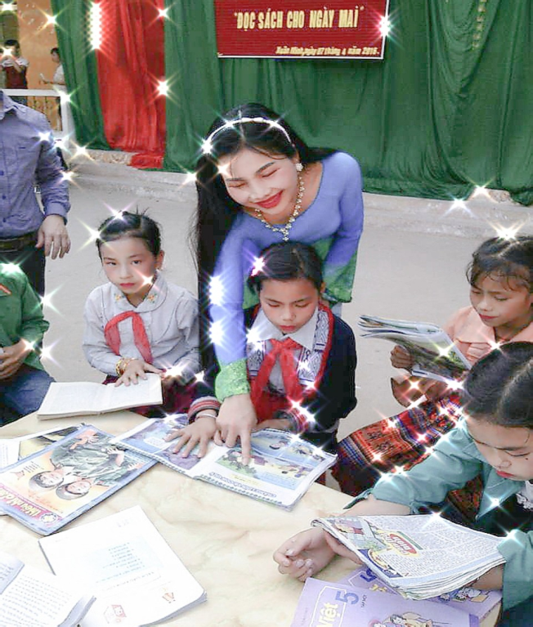

Hoạt
động
thực
hành

Slide 37
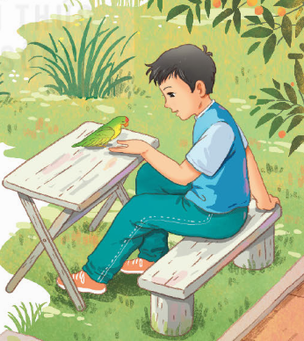
Chặng 3
Học thuộc lòng bài thơ

Slide 38
Chặng 3
Học thuộc lòng bài thơ

Slide 39
GẶT CHỮ TRÊN NON
Bình minh vừa tỉnh giấc
Nắng nhuộm hồng núi xanh
Tiếng trống rung vách đá
Giục đôi chân bước nhanh.
Bóng em nhoà bóng núi
Hun hút mấy thung sâu
Gió đưa theo tiếng sáo
La đà trên tán lau.
Em đi tìm cái chữ
Vượt suối lại băng rừng
Đường xa chân có mỏi
Chữ vẫn gùi trên lưng.
Cái chữ rơi xuống nương
Mùa cho bông trĩu hạt
Cái chữ bay lên ngàn
Rừng ríu ran chim hát.
Càng đi chân càng vững
Lớp học ngang lưng đồi
Mắt em như sao sáng
Gặt chữ trên đỉnh trời!
(Bích Ngọc)

Slide 40
GẶT CHỮ TRÊN NON
Bình minh vừa tỉnh giấc
Nắng nhuộm hồng núi xanh
Tiếng trống rung vách đá
Giục đôi chân bước nhanh.
Bóng em nhoà bóng núi
Hun hút mấy thung sâu
Gió đưa theo tiếng sáo
La đà trên tán lau.
Em đi tìm cái chữ
Vượt suối lại băng rừng
Đường xa chân có mỏi
Chữ vẫn gùi trên lưng.
Cái chữ rơi xuống nương
Mùa cho bông trĩu hạt
Cái chữ bay lên ngàn
Rừng ríu ran chim hát.
Càng đi chân càng vững
Lớp học ngang lưng đồi
Mắt em như sao sáng
Gặt chữ trên đỉnh trời!
(Bích Ngọc)

Slide 41
GẶT CHỮ TRÊN NON
Bình minh vừa tỉnh giấc
Nắng nhuộm hồng núi xanh
Tiếng trống rung vách đá
Giục đôi chân bước nhanh.
Bóng em nhoà bóng núi
Hun hút mấy thung sâu
Gió đưa theo tiếng sáo
La đà trên tán lau.
Em đi tìm cái chữ
Vượt suối lại băng rừng
Đường xa chân có mỏi
Chữ vẫn gùi trên lưng.
Cái chữ rơi xuống nương
Mùa cho bông trĩu hạt
Cái chữ bay lên ngàn
Rừng ríu ran chim hát.
Càng đi chân càng vững
Lớp học ngang lưng đồi
Mắt em như sao sáng
Gặt chữ trên đỉnh trời!
(Bích Ngọc)

Slide 42
GẶT CHỮ TRÊN NON
Bình minh vừa tỉnh giấc
Nắng nhuộm hồng núi xanh
Tiếng trống rung vách đá
Giục đôi chân bước nhanh.
Bóng em nhoà bóng núi
Hun hút mấy thung sâu
Gió đưa theo tiếng sáo
La đà trên tán lau.
Em đi tìm cái chữ
Vượt suối lại băng rừng
Đường xa chân có mỏi
Chữ vẫn gùi trên lưng.
Cái chữ rơi xuống nương
Mùa cho bông trĩu hạt
Cái chữ bay lên ngàn
Rừng ríu ran chim hát.
Càng đi chân càng vững
Lớp học ngang lưng đồi
Mắt em như sao sáng
Gặt chữ trên đỉnh trời!
(Bích Ngọc)

Slide 43
Thi đọc thuộc lòng trước lớp
Tiêu chí đánh giá
Đọc đúng.
Đọc to, rõ.
Đọc ngắt, nghỉ đúng chỗ.

Slide 44


Hoạt động vận dụng

Slide 45

Trò chơi: AI NHANH, AI ĐÚNG!
Bài thơ viết về các bạn nhỏ ở đâu?
A
Bạn nhỏ ở trên vùng cao.
A
Bạn nhỏ ở trên vùng cao.
B
Bạn nhỏ ở thành phố.
C
Bạn nhỏ ở dưới vùng biển.
1
2
3
4
5
6
7
8

Slide 46
Trò chơi: AI NHANH, AI ĐÚNG!
Dựa vào bài thơ, em hãy điền từ ngữ phù hợp vào chỗ chấm: Nắng nhuộm …
A
đỏ dòng sông
B
vàng vườn rau
C
hồng núi xanh
C
hồng núi xanh
1
2
3
4
5
6
7
8

Slide 47

Chia sẻ

Slide 48



Bài học kết thúc!
Kính chúc các thầy cô giáo luôn mạnh khỏe, hạnh phúc
Chúc các em luôn chăm ngoan, học giỏi
Thiết kế bài học : Đinh Thị Lan Phương

Slide 49
Nội dung điều chỉnh sau bài học
……………………………………………………………………………………………………………………………………………………………………………………………………………………………………………....

